Slide 1
Путешествие
с Маленьким принцем

Slide 3
Французский писатель и поэт, профессиональный лётчик, проживший короткую, но достойную жизнь.
29 июня 1900, Лион, Франция —
31 июля 1944

Slide 4
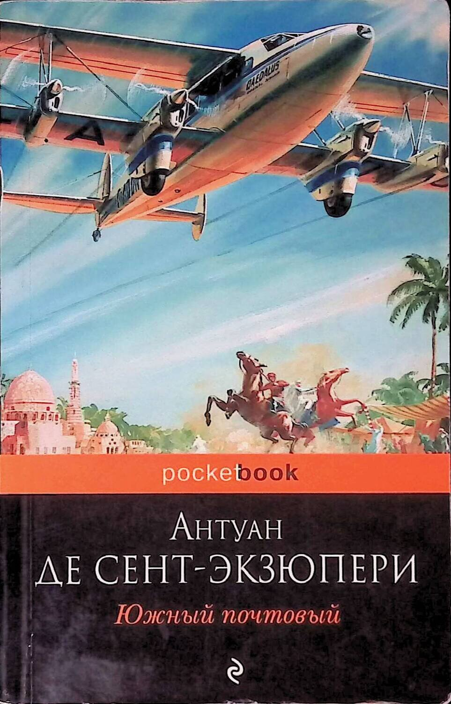

Slide 5
«Ищите меня в том, что я пишу»
«Только выполнение своего долга позволяет человеку стать чем-то»
«Летать и писать - это одно и то же»

Slide 6
«у меня дома всё очень маленькое», величиной с дом, «астероид Б – 612»

Slide 7
золотые волосы
золотой шарф
смех точно родник в пустыне

Slide 8
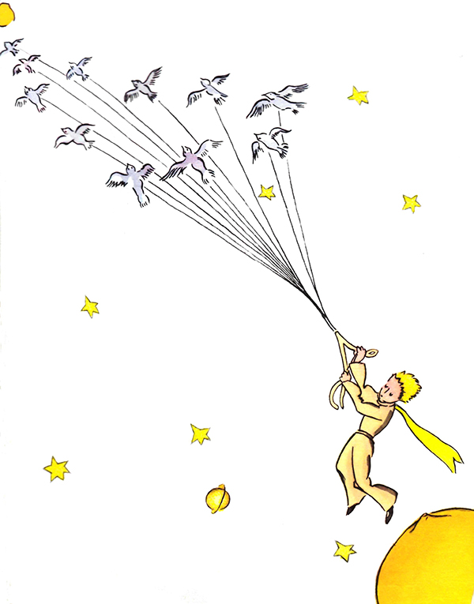
«ему очень не хватало друга», «печальна и однообразна была жизнь»
«Я очень люблю смотреть на закат»

Slide 9
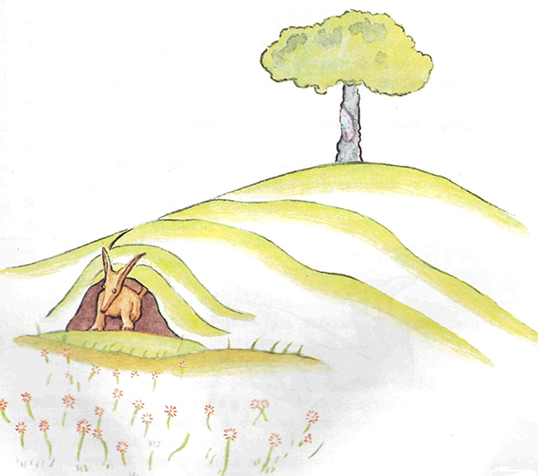
Домашняя работа
1. А как это – приручить?
2.Если хочешь, чтобы у тебя был друг, ….
(собрать инструкцию)
Создать узы: твои шаги я стану различать среди тысяч других… Твоя походка позовёт меня, точно музыка…мы станем нужны друг другу. Ты будешь для меня единственный в целом свете. И я буду для тебя один в целом свете.

Slide 10
Первая планета король
«короли смотрят на мир очень упрощённо: для них все люди – подданные»
Он был очень добр, а потому отдавал только разумные приказы
«Власть должна быть разумной»
«Себя судить куда труднее,чем других. Если ты сумеешь правильно судить себя, значит, ты поистине мудр»

Slide 11
Вторая планета. Честолюбец
Тщеславные люди глухи ко всему, кроме похвал

Slide 12
Третья планета. Пьяница
«Хочу забыть, что мне совестно»

Slide 13
Четвёртая планета. Деловой человек
Господин с багровым лицом
«он за всю свою жизнь ни разу не понюхал цветка. Ни разу не поглядел на звезду. Он никогда никого не любил»
А на самом деле он не человек. Он гриб.

Slide 14
Пятая планета. Фонарщик
в его работе всё-таки есть смысл,
был верен своему слову

Slide 15
Шестая планета. Географ, но не путешественник
в десять раз больше пятой
«географ - слишком важное лицо, ему некогда разгуливать»

Slide 16
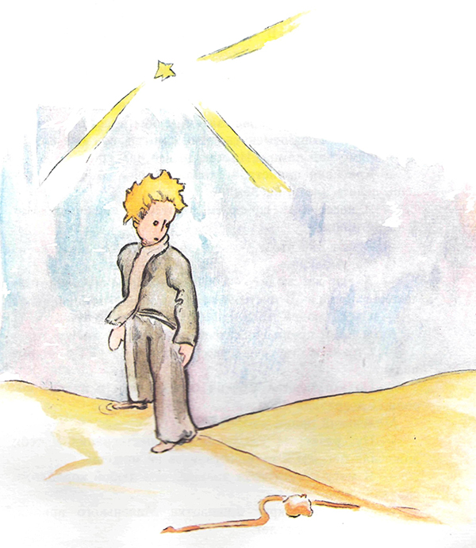
Седьмая планета. Земля
- у неё плохая репутация

Slide 17
«Постарайся быть счастливым»

Slide 18
Виктор Мори (Victor Maury) — фэнтези-иллюстратор из Остина (штат Техас, США).
серия рисунков под общим названием
«Маленький принц и шесть планет».

Slide 19
О чём?
-В пустыне всё-таки одиноко…
-Среди людей тоже одиноко, -заметила змея.
Все дороги ведут к людям
-А как это – приручить?
об одиночестве
о дружбе, о верности

Slide 20
ВИКТОРИНА

Slide 21
1.Что очень любят взрослые?
2. «Однажды я за один день видел заход солнца сорок три раза!» Как это возможно?
1.Цифры
2.Планета, на которой жил Принц была маленькой
(«А на твоей планетке тебе довольно было передвинуть стул на несколько шагов. И ты опять и опять смотрел на закатное небо…»

Slide 23
3. «Цветы слабые. И простодушные. И они стараются придать себе храбрости. Они думают: если у них шипы, их все боятся…»
4. «надо же найти себе занятие да и поучиться чему-нибудь»
3. Зачем нужны цветам шипы?
4. С какой целью решил Принц посещать планеты?

Slide 25
5.Великолепной горностаевой мантией
6.Он бы любовался закатом не сорок четыре раза в день, а семьдесят два, а то и сто, и двести раз
5.Чем была покрыта планета короля?
6.Маленький принц хотел,чтобы у него было такое же могущество как у короля. Зачем?

Slide 27
7.Почему рисунок с баобабами оказался таким внушительным?
8.Однажды Маленький принц заплакал. Отчего?
7. «когда я рисовал баобабы, меня вдохновило сознание, что это страшно важно и неотложно»

Slide 29
9.Чего боялась роза
( сквозняков)
10.Как использовал Маленький принц вулканы?
(разогревал завтрак)

Slide 30
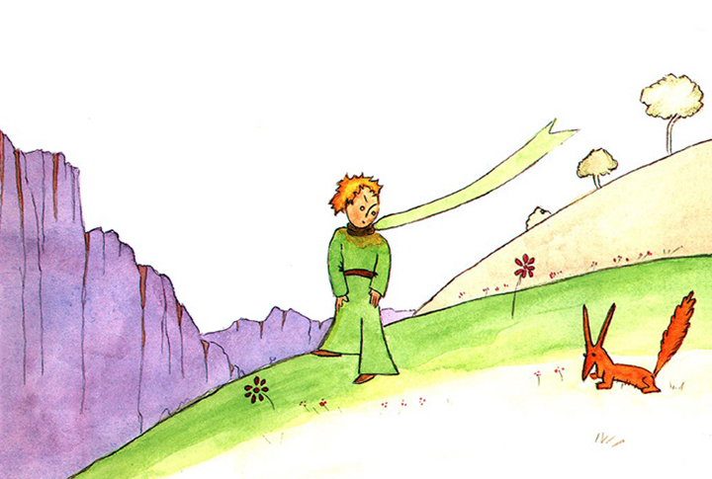
"Я воспитываю лисенка-фенека, — зовется также лисой-одиночкой. Он меньше кошки и у него огромные уши. Он очарователен. К сожалению, он дик, как хищный зверь, и рычит, как лев", - писал Экзюпери в письме своей сестре...

Slide 31
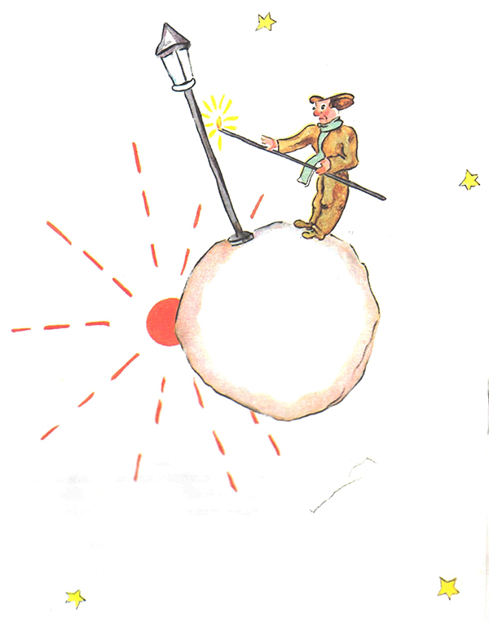
11.За какой временной промежуток делает оборот планета фонарщика?
11.За одну минуту

Slide 32
12.«больше всего жалеет об этой чудесной планетке ещё по одной причине: за двадцать четыре часа на ней можно любоваться закатом тысячу четыреста сорок раз!»
13.С фонарщиком: «может быть, потому, что он думает не только о себе….Но его планетка уж очень крохотная. Там нет места для двоих»
14.фонарщиков
12.О какой планете больше всего жалеет Маленький принц и почему?
13.С кем хотел бы подружиться Маленький принц?
14.Кого было больше всего на планете Земля?

Slide 33
15.У кого могущества больше, чем в пальце короля?
16.Отчего хороша пустыня?
17.Сколько Маленький принц был на Земле?
15.У змеи
16.«Где-то в ней скрываются родники»
17. Один год

Slide 34
Синквейн
1.«Маленький принц»
2.Мудрая,человечная
3.Открывает, учит, останавливает
4. Вот мой секрет, он очень прост: зорко одно лишь сердце. Самого главного глазами не увидишь.
5.Надежда на счастье

Slide 35
Продолжи фразу…
«должна же я стерпеть двух-трёх гусениц, если хочу ….
познакомиться с бабочками»
2. «Когда даёшь себя приручить, потом случается и …..
плакать»

